Slide 1
Pipeline de detection de fraude
Architecture Kappa - Streaming temps reel sur Kafka
Pour la prediction de paiements frauduleux par carte bancaire
RNCP 38777 - Bloc 3 - Niveau 7 (Bac+5)
Sebastien Codron - Jedha Bootcamp - 2026
Notes:
Phase 1 (15 sec) - Slide d'accueil. Annoncer le projet et le pattern Kappa. Le jury voit le titre et identifie immediatement l'architecture moderne.

Slide 2
La fraude par carte bancaire
Un enjeu de plus d'un milliard d'euros par an en Europe (BCE 2019)
1+ Mds EUR
0,39 %
< 5 sec
Perte annuelle UE
Taux de fraude reel
Latence de detection
Banque Centrale Europeenne, 2019
Sur 555 719 transactions analysees
Du paiement jusqu'a l'alerte
1
Notification immediate
2
Rapport quotidien
des qu'une fraude est detectee
des paiements et fraudes de la veille
Streaming - hot path Kafka
Webhook (Discord, SMTP)
Latence visible : < 5 secondes
Agregation SQL sur Postgres
Rapport JSON + email automatique
Lance par cron quotidien (6h)
Sebastien Codron - RNCP 38777 Bloc 3 - 2026
2/7
Notes:
Phase 2 (45 sec) - Contextualiser l'enjeu metier et les 2 besoins distincts. Souligner que c'est ce double besoin qui justifie une architecture pipeline (et pas un simple script).

Slide 3
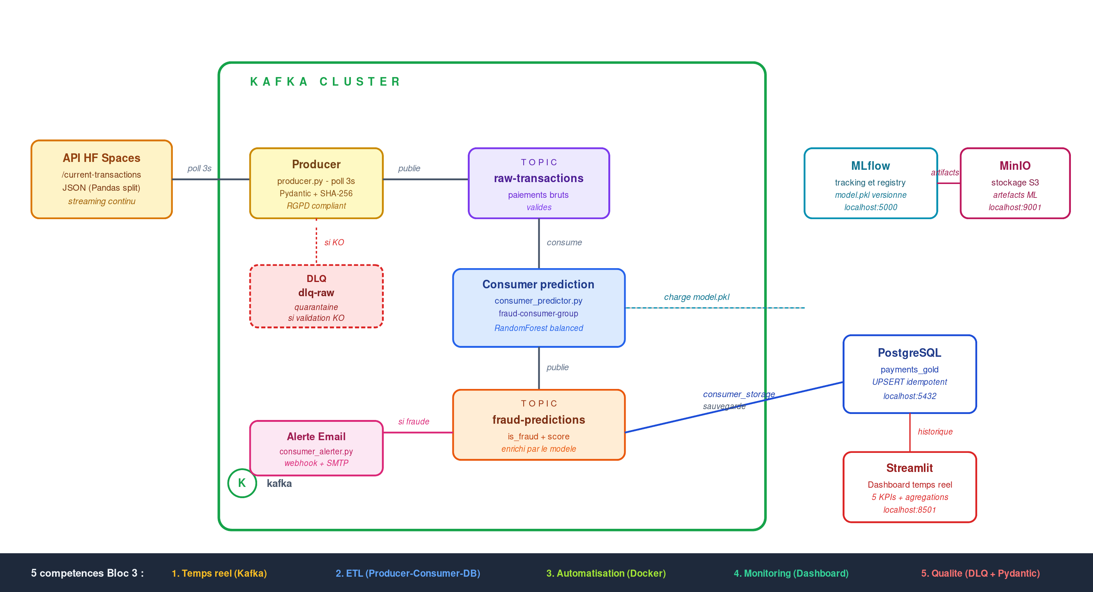
Architecture Kappa
Pipeline 100 % streaming sur Kafka - replay possible via les offsets
Sebastien Codron - RNCP 38777 Bloc 3 - 2026
3/7
Notes:
Phase 3 (60 sec) - Coeur de la presentation. Pointer les 3 zones : Source / Processing / Consumption. Insister sur le pattern Kappa (un seul pipeline, replay via Kafka, vs Lambda qui dupliquerait).

Slide 4
Stack technique - Kafka au coeur du flux
Producer / 3 topics / 3 consumers paralleles
Producer
3 Topics Kafka
Predictor
Storage + Alerter
ingestion + RGPD
bus de messages
scoring ML
persistance + notif
Pull API toutes les 3 sec
raw-transactions (bruts)
Charge model.pkl (joblib)
Postgres UPSERT idempotent
Validation Pydantic stricte
fraud-predictions (scores)
Feature engineering
Webhook Discord / SMTP
Hash SHA-256 cc_num (RGPD)
dlq-raw (quarantaine)
RandomForest balanced
Rate-limit 10 alertes/min
Retry expo + DLQ topic
Replay via offsets
Latence sous 5 secondes
Streamlit dashboard
Sebastien Codron - RNCP 38777 Bloc 3 - 2026
4/7
Notes:
Phase 4 (60 sec) - Detail technique. 4 blocs principaux. Insister sur producer (validation Pydantic + RGPD) et la separation des consumers.

Slide 5
Modele ML et qualite des donnees
Pipeline scikit-learn unique - no train-serve skew
Modele de detection
Qualite et robustesse
RandomForest avec class_weight balanced
Pydantic + DLQ + idempotence + retry
Features
amt, category, gender, hour, day_of_week, is_night, age, distance haversine, log(amt)
Schema
Validation Pydantic stricte sur 21 champs - rejets visibles dans dlq-raw
Pipeline
FraudFeatureBuilder + ColumnTransformer + Classifier dans un seul Pipeline scikit-learn
DLQ
Topic dedie pour les messages corrompus - jamais en base de production
Metriques
PR-AUC, F1, Recall - adaptees au desequilibre 0,39 % de fraudes
Idempotence
UPSERT Postgres sur trans_num - pas de doublons meme apres replay
Tracking
MLflow (experiences + registry) sur backend MinIO S3-compatible
Retry
Backoff exponentiel sur fetch API et publication Kafka
Sebastien Codron - RNCP 38777 Bloc 3 - 2026
5/7
Notes:
Phase 5 (45 sec) - ML + qualite. Insister sur le no-train-serve-skew (meme code feature engineering a l'entrainement et a l'inference) et sur la DLQ qui isole les donnees corrompues.

Slide 6
Pipeline en production - 5 competences demontrees
Demo live disponible - localhost:8501 (dashboard) et localhost:8080 (Kafka UI)
C1
C2
C3
C4
C5
Temps reel
ETL streaming
Automatisation
Monitoring
Qualite
Kafka topics
Producer extract
Docker Compose
Streamlit live
Pydantic
Polling 6 sec
Consumer transform
1 commande up
Kafka UI lag
DLQ topic
Latence < 5s
Postgres load
Idempotence offsets
Hash RGPD
UPSERT idempotent
DEMO LIVE - Bascule sur le dashboard pour montrer le pipeline en action
Sebastien Codron - RNCP 38777 Bloc 3 - 2026
6/7
Notes:
Phase 6 (60 sec) - Recap des 5 competences puis BASCULE EN DEMO LIVE. Montrer le dashboard Streamlit (KPIs en direct), Kafka UI (topics qui se remplissent), et la requete SQL des fraudes detectees. Compte 30-45 sec de demo live.

Slide 7
Synthese
Pipeline production-ready - 5 competences couvertes - evolutif
Acquis
Perspectives
->
Architecture Kappa cleanement implementee
->
Prometheus + Grafana (monitoring infra)
->
Streaming Kafka avec 3 topics et DLQ
->
Schema Registry Avro pour les topics
->
Modele ML servi en temps reel via MLflow
->
Evidently AI pour la derive du modele
->
Persistance Postgres idempotente
->
Reentrainement automatique periodique
->
Dashboard Streamlit + alerting webhook
->
Cluster Kafka multi-brokers
->
RGPD : pseudonymisation SHA-256
->
Migration vers Kubernetes
Merci pour votre attention - Place aux questions
Sebastien Codron - RNCP 38777 Bloc 3 - 2026
7/7
Notes:
Phase 7 (30 sec + Q/R 15 min) - Synthese et perspectives. Mentionner perspectives PROACTIVEMENT pour desamorcer les questions sur le scope. Conclure sur 'Merci' et inviter aux questions.

